Slide 1
мюзикл «Мама» (1976г.) Ганина Елизавета 7г

Slide 2
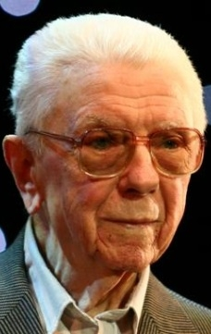
Композитор: Жерар Буржуа, Темистокле Попа

Slide 3
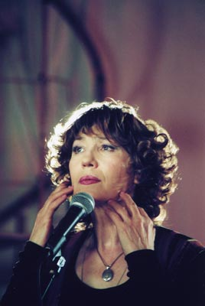
Вокал — Елена Камбурова

Slide 4
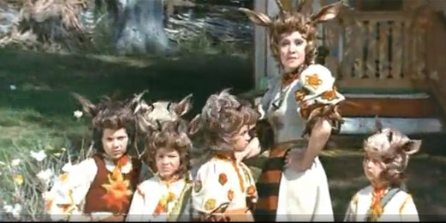
Герои мюзикла передают веселую но иногда грустную нотку музыки.

Slide 5
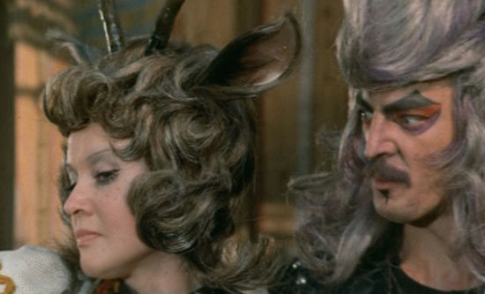
Мне понравилась песня (первое слово). Эта песня из моего детства так как я раньше я часто смотрела этот мюзикл.

Slide 6
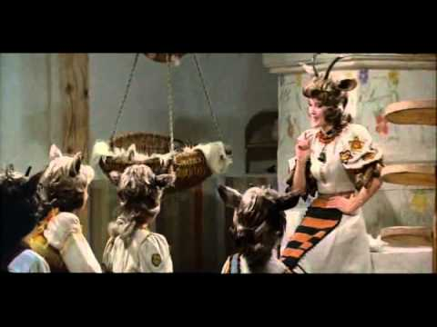
Мне очень нравится мзыка она плавная и мелодичная. Очень легко запоминается и ее хочется только петь и петь.

Slide 7
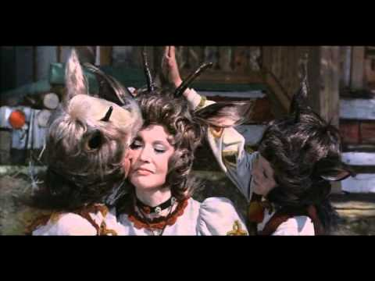
Я хотела бы сыграть роль мамы. Потому что я хотела бы позаботится о моих козлятах.

